Slide 1
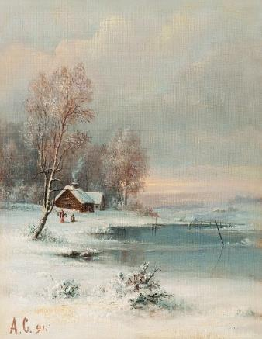
Муниципальное бюджетное учреждение дополнительного образования
«Центр внешкольной работы»
Задание по изобразительному творчеству
«Зима Алексея Саврасова»
для учащихся 2-3 года обучения
по дополнительной общеобразовательной программе «Радость творчества»
Возраст 7-16 лет
Педагог дополнительного образования Федорова Татьяна Гавриловна
г. Петропавловск-Камчатский
2026 г.

Slide 2
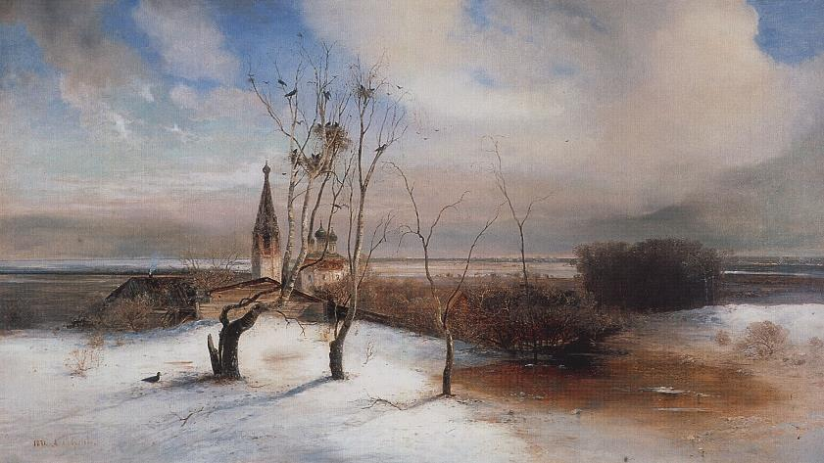
Дорогие учащиеся!
Продолжаем знакомиться с зимними пейзажами русских художников.

Slide 3
Алексей Кондратьевич Саврасов (1830-1897) живописец и график
Алексей Саврасов очень реалистично передавал состояние зимней природы, очень любил писать зимние пейзажи, создавая их в романтическом стиле.
Как талантливый художник, он всегда находил гармоничное композиционное строение, реалистично передавал фактуру снега и инея, умело подбирал палитру. Все его пейзажи очень живые, атмосферные и реалистичные.

Slide 4
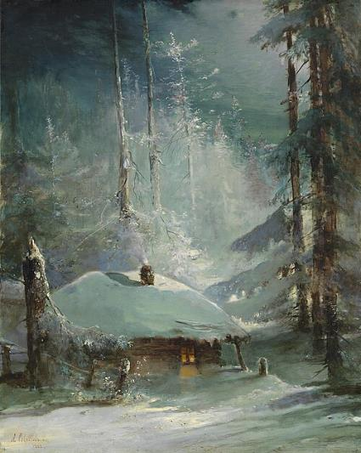
«Хижина в зимнем лесу» 1888 г.
Глядя на его картины, невольно вспоминаешь уральские сказки Бажова, особенно «Серебряное копытце».
Кажется, что вот-вот на крыше сказочной избушки появится волшебный олень, и будет выбивать своей ножкой драгоценные камни.

Slide 5
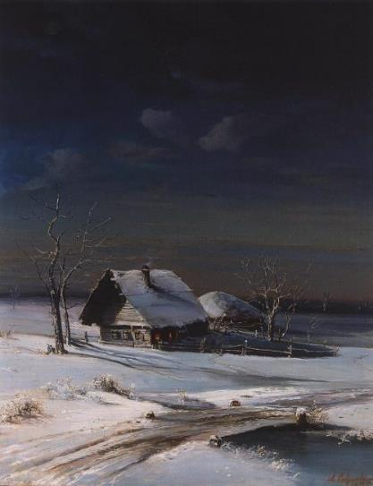
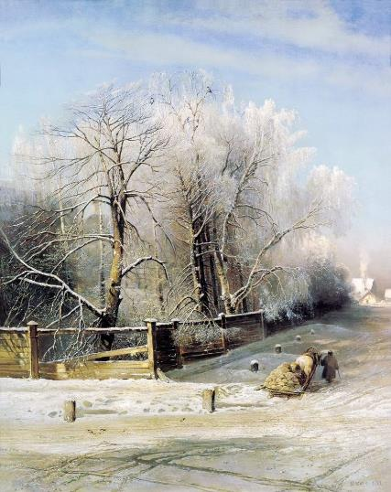
«Зимний пейзаж»1871г.
«Зима» 1890-е г.

Slide 6
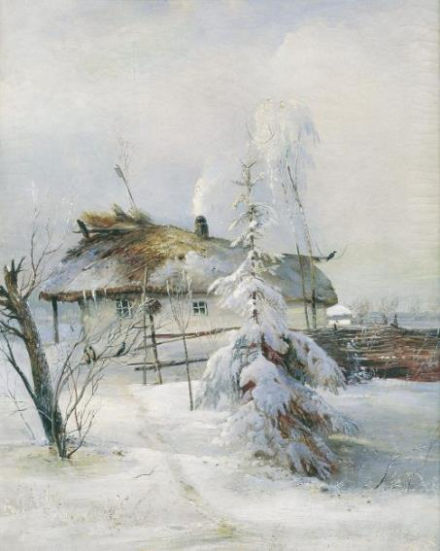
Рассматривая эти чарующие зимние сюжеты, не перестаёшь удивляться, как широко можно изобразить однообразный белый цвет, и как реалистично можно создать на полотне морозный воздух.

Slide 7
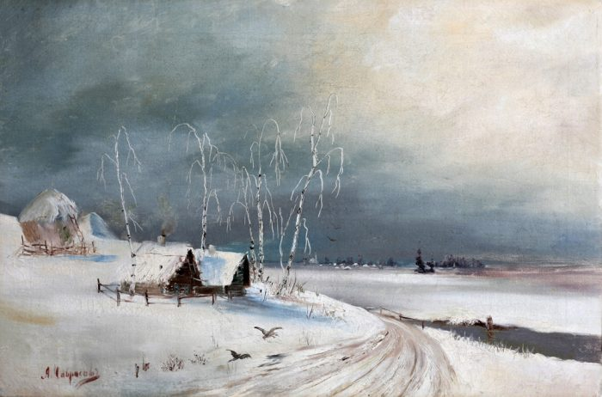
«Берег зимой» 1891 г.

Slide 8
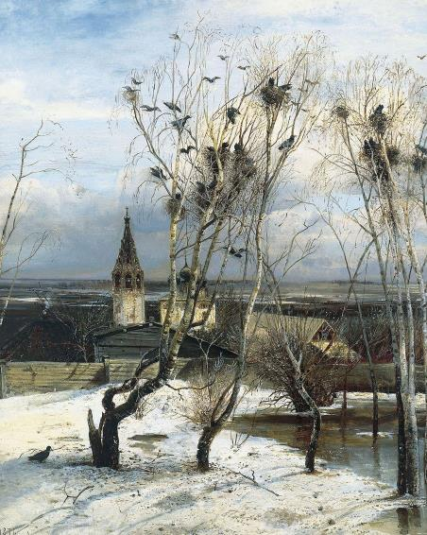
Известная картина с детства «Грачи прилетели» (1871г.),
стала символом прихода весны в России: снег ещё не растаял, а птицы уже проверяют свои гнёзда.

Slide 9
Полюбовавшись пейзажами великого художника, мы увидели, как можно передать красоту снега.
Предлагаю вам нарисовать пейзаж «Ранний март на Камчатке».
Хочу напомнить, что снежный пейзаж – это холодная гамма: цвета голубой, синий, фиолетовый и их оттенки при смешивании с белым.

Slide 10
Для работы вам понадобятся:
бумага А-4, А-3 на выбор;
краски гуашь;
кисти широкая и тонкая;
палитра;
баночка с водой;
салфетки х\б и влажная.

Slide 11
Задание
Рисуем пейзаж «Ранний март на Камчатке».
Изображаем то, что видим: деревья с птицами, дома, сопки и вулканы с проталинами.
Снег белый и серый, а если выглянет солнышко, то снег превратится в разноцветный, а на вулканах уже синие проталины.
Жду ваши рисунки на следующем занятии. Творческих успехов!

